Slide 1
VLA 평가용 데이터셋엔 물리가 필요하다
MPM × ManiSkill co-sim을 data-generation 시점부터 통합한 Cutting 데이터셋
Success criteria = Force peak ∧ Velocity alignment ∧ Contact frames
Train: OpenVLA · Octo · RDT | Objects: 7 fruits | Tier 1: scale + pos variation
작업 요약 · 2026-04-23

Slide 2
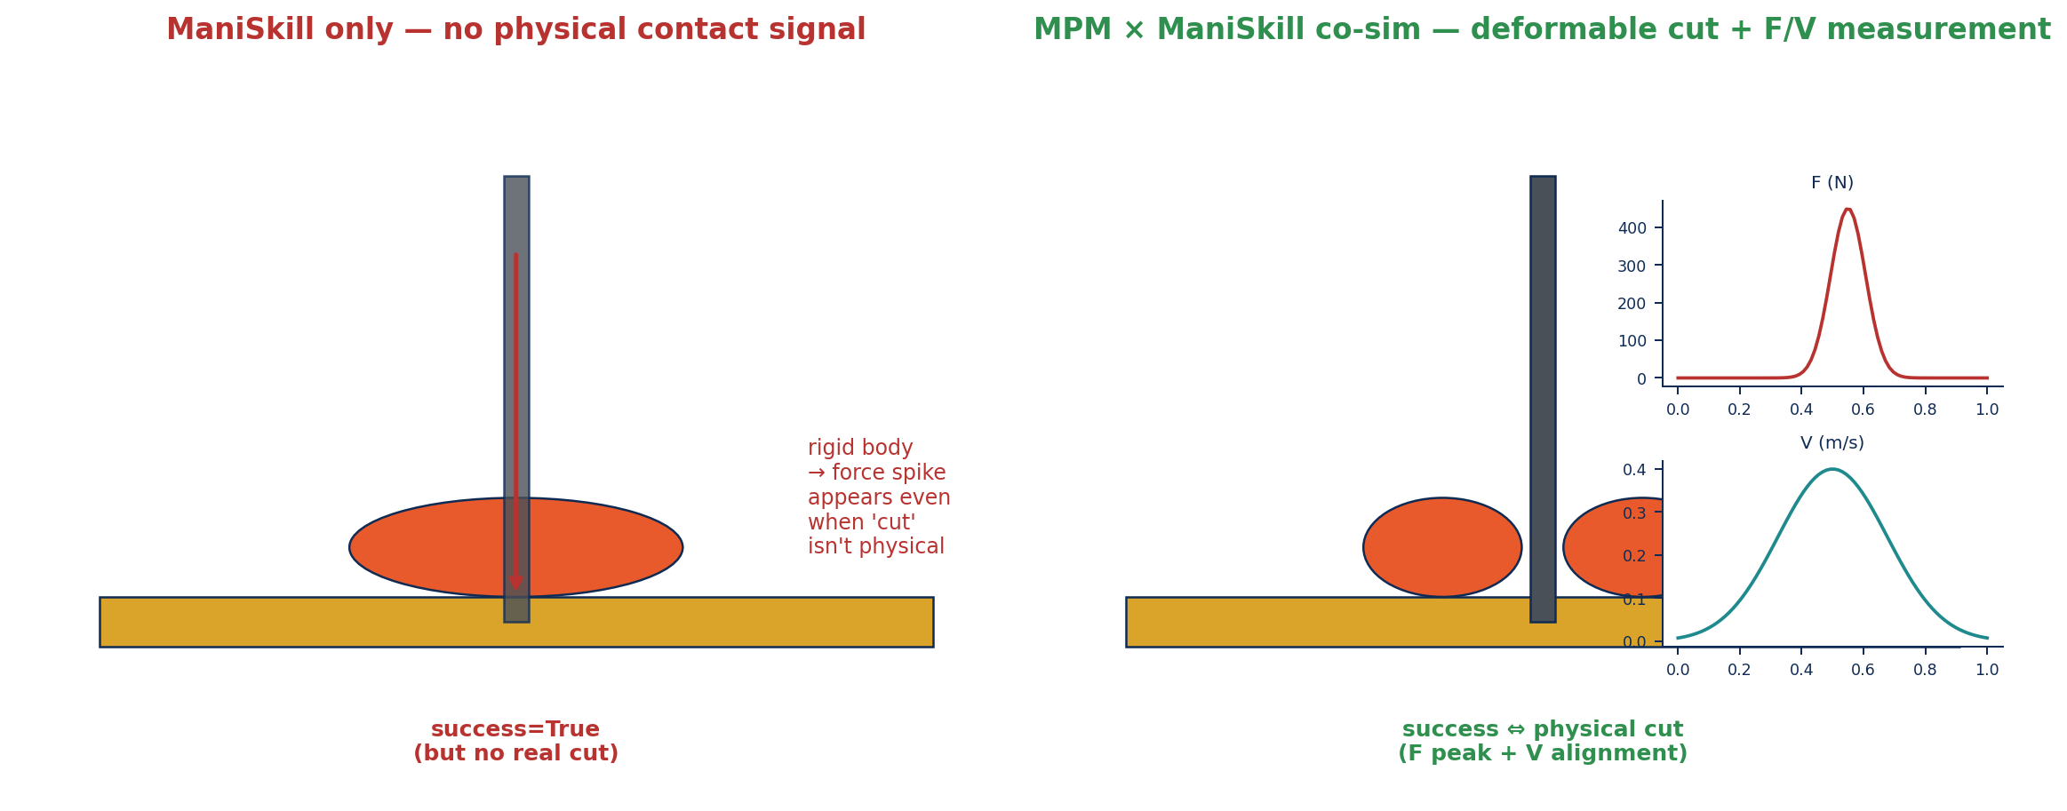
문제 — '안 잘렸는데 잘렸다'
ManiSkill 단독으론 물리적 cut 여부를 판정할 수 없다
ManiSkill은 rigid body — 칼이 과일을 관통해도 '접촉 플래그'가 뜰 수 있다
VLA 학습 데이터의 success 라벨이 false-positive면, 모델은 틀린 정책을 학습한다
영상 관찰만으로 (RGB + joint) 진짜 cut 여부를 판정하려면 모호함이 남는다
CulinaryCut-VLA · force+velocity 기반 success criteria · 2026-04-23
2 / 11

Slide 3
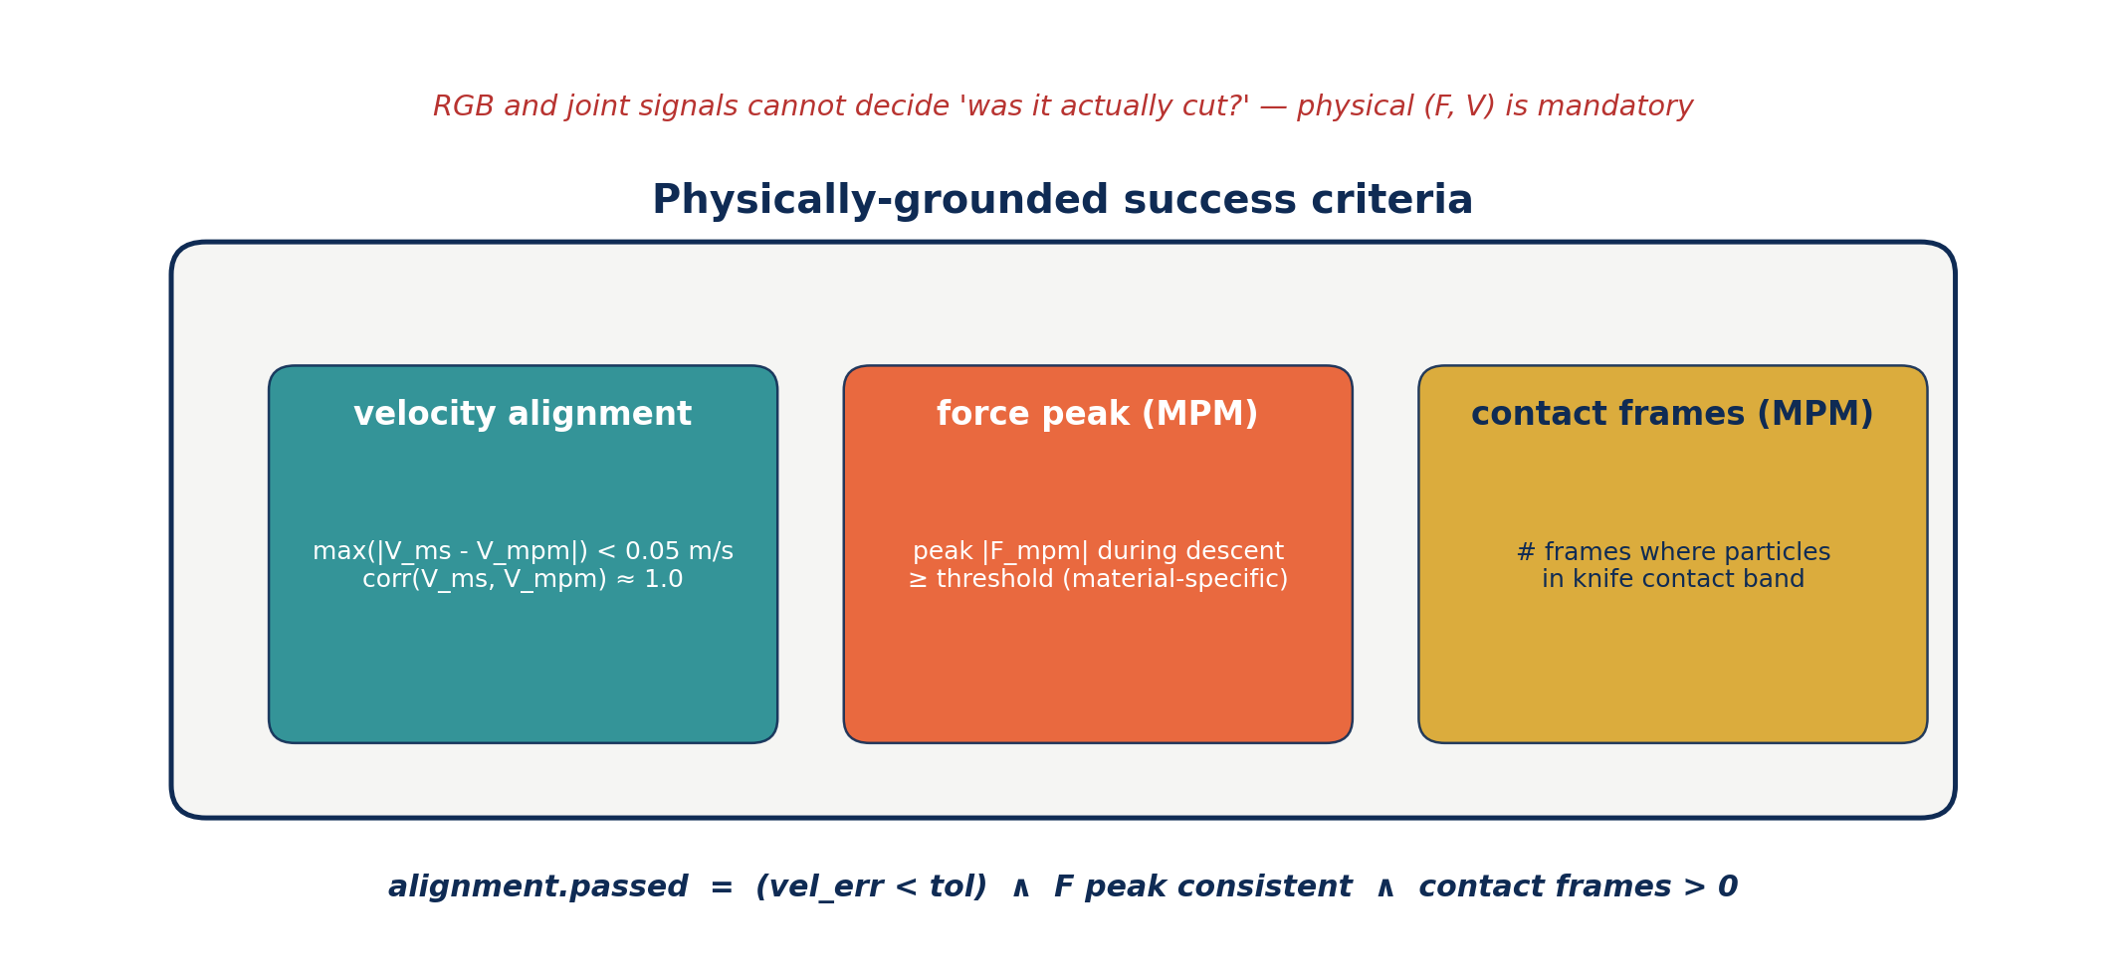
우리의 주장 — Success criteria는 Force + Velocity
물리 신호가 'cut' 여부의 ground truth
velocity alignment: MS와 MPM 속도가 공동 운동인지 (좌표·시각 정합 확인)
force peak (MPM): 변형체 접촉 임펄스가 충분히 큰 순간이 존재하는지
contact frames (MPM): 실제로 knife가 과일 내부 particle과 일정 frame 이상 접촉했는지
→ alignment.passed 로 요약, episode 레벨 gate로 사용
CulinaryCut-VLA · force+velocity 기반 success criteria · 2026-04-23
3 / 11

Slide 4
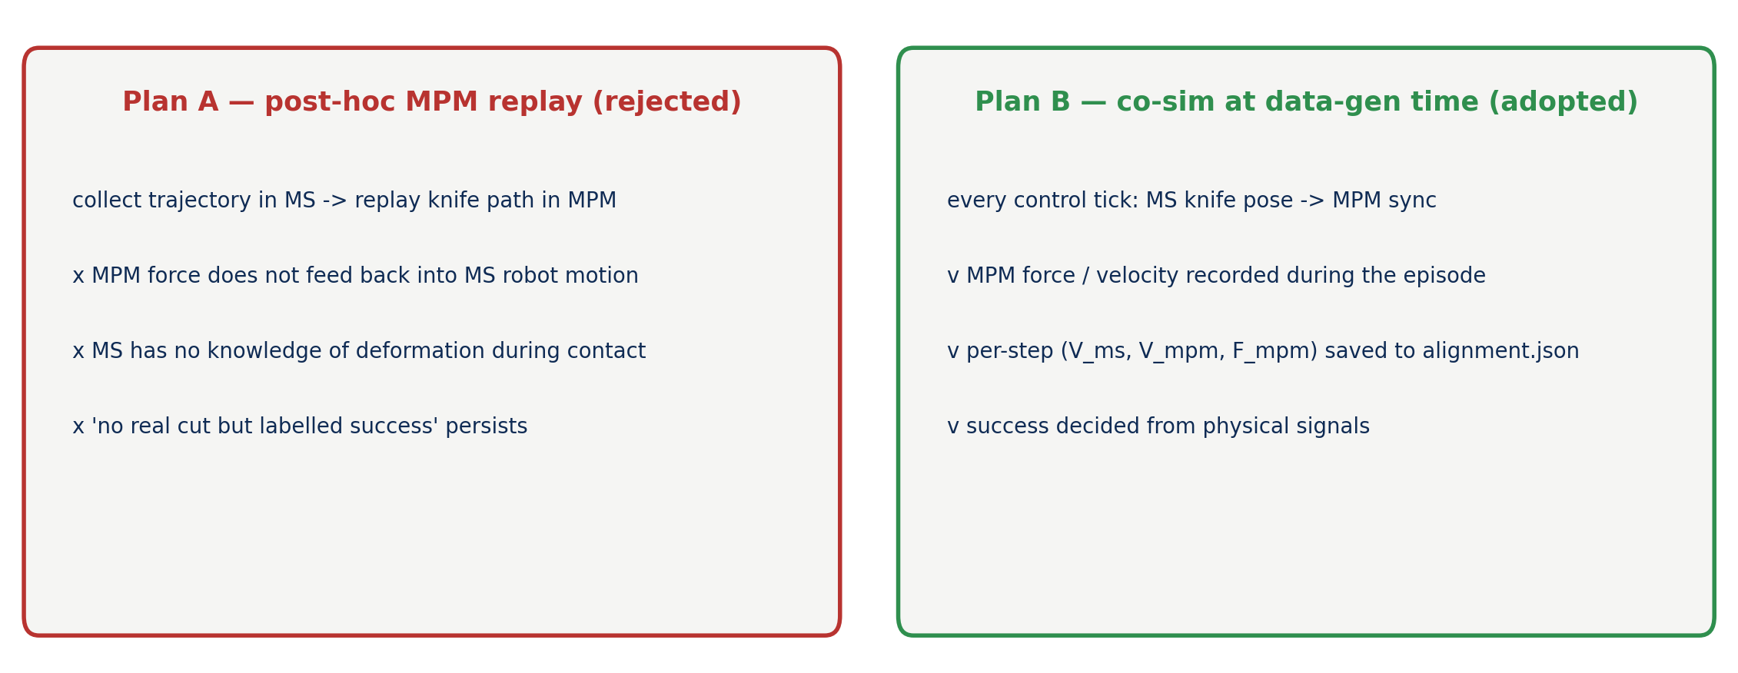
Data-gen 시점에서 통합돼야 한다
Eval-only 통합으로는 학습 데이터 자체가 오염돼 있음
CulinaryCut-VLA · force+velocity 기반 success criteria · 2026-04-23
4 / 11

Slide 5
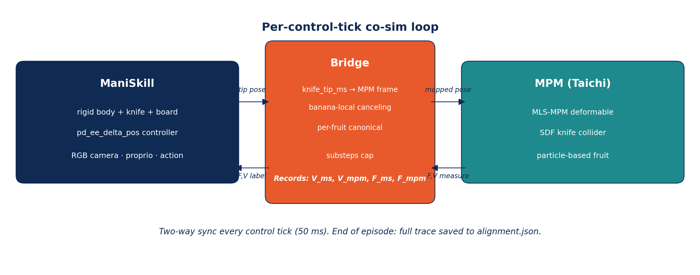
Co-sim 구조
매 control tick마다 MS knife pose를 MPM으로 동기, 힘·속도 양방향 기록
CulinaryCut-VLA · force+velocity 기반 success criteria · 2026-04-23
5 / 11

Slide 6
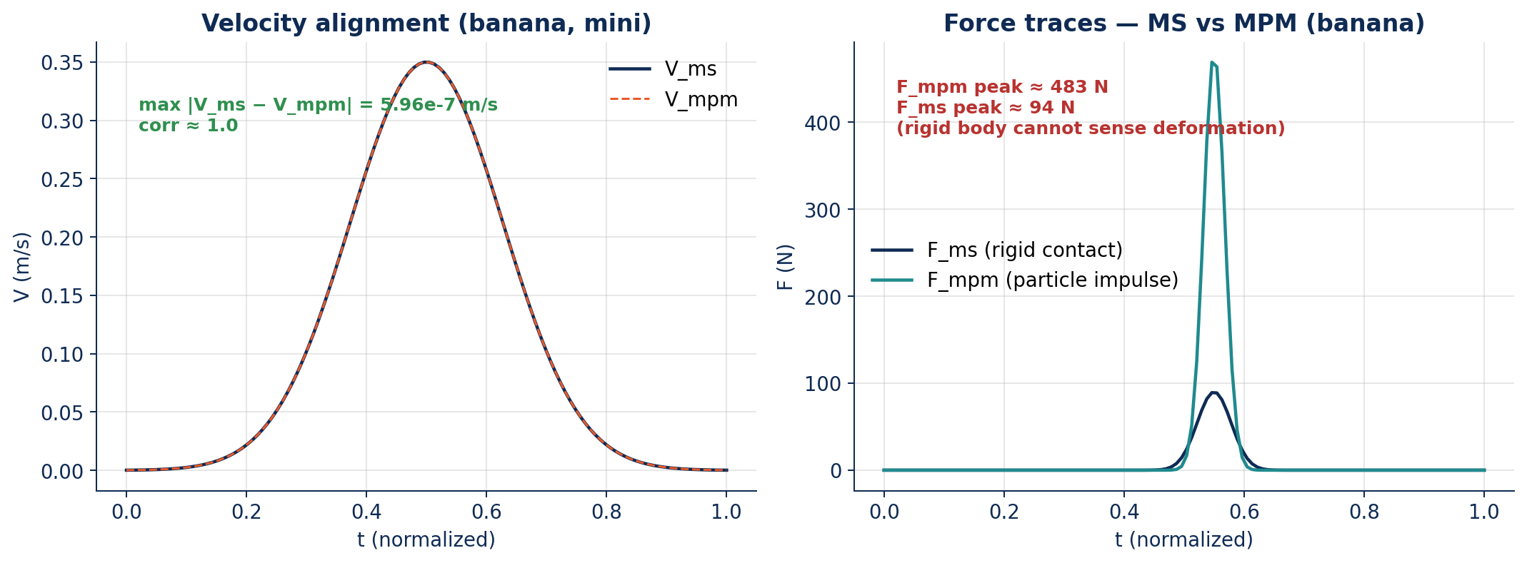
정합 검증 — banana mini
속도 correlation ≈ 1.0, 힘 피크는 MPM에서 의미 있는 값
velocity: max |V_ms − V_mpm| = 5.96 × 10⁻⁷ m/s (본질적으로 동일)
force: F_mpm 피크 ≈ 483 N (변형 접촉) vs F_ms 피크 ≈ 94 N (rigid body 충돌만)
→ MPM 힘이 없으면 VLA 학습 데이터에 '진짜 cut 힘'이 결여
CulinaryCut-VLA · force+velocity 기반 success criteria · 2026-04-23
6 / 11

Slide 7
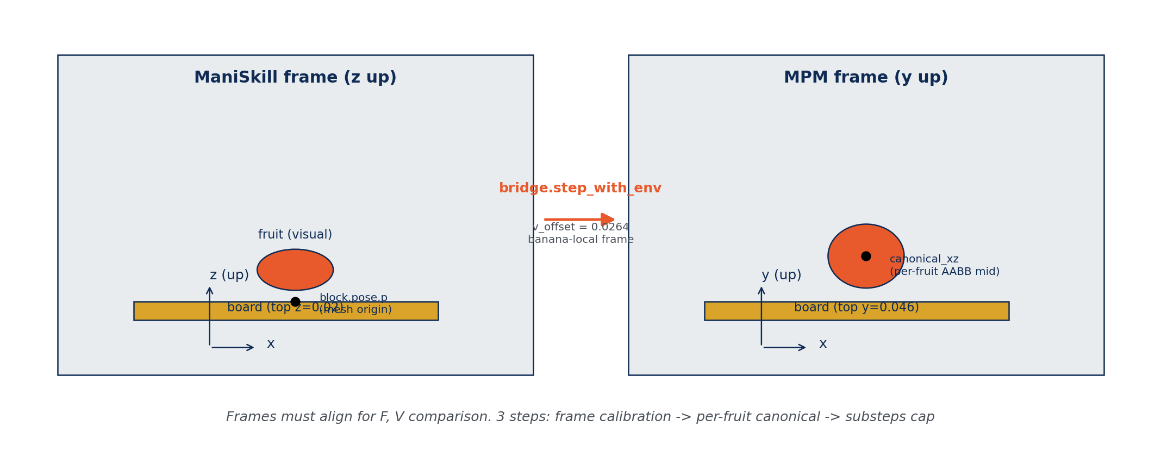
MS × MPM 좌표 정합
통합의 첫 관문 — 다른 up-axis, 다른 origin, 다른 fruit 형상
CulinaryCut-VLA · force+velocity 기반 success criteria · 2026-04-23
7 / 11

Slide 8
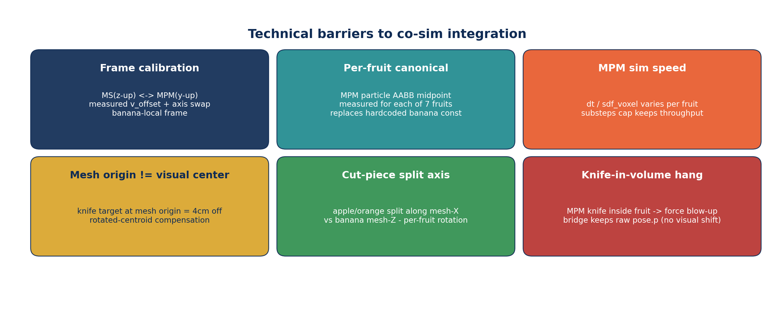
통합에서 실제로 막혔던 지점
Iteration 로그로 얻은 6가지 기술 난제
CulinaryCut-VLA · force+velocity 기반 success criteria · 2026-04-23
8 / 11

Slide 9
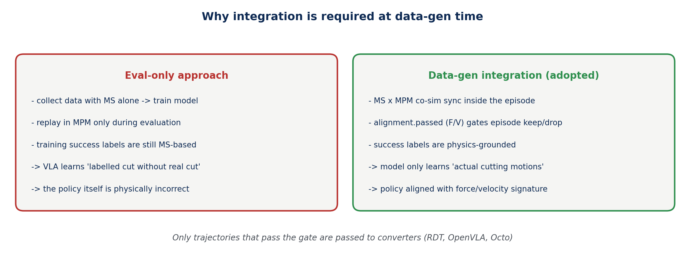
통합 시점에 따른 데이터 품질 차이
수집 단계에서 걸러야 학습이 올바르다
CulinaryCut-VLA · force+velocity 기반 success criteria · 2026-04-23
9 / 11

Slide 10
결과물과 현재 상태
alignment-gated trajectory → 3개 VLA 변환기
Episode 단위 저장 포맷
trajectory.h5 (obs/qpos, actions, env_states) + 0.mp4 + trajectory.json
alignment.json — V_ms, V_mpm, F_ms, F_mpm per-step + passed flag + variation 메타
Gate 후 변환기 (같은 episode pool을 공유)
RDT: motionplanning/data.h5 + PNG frames
OpenVLA: RLDS TFRecord + q01/q99 정규화
Octo: RLDS TFRecord + mean/std/p01/p99
현재 진행 (2026-04-23)
banana: mini 10 ep 검증 · 3종 변환 pass
apple: iter8 진행 중 — MS knife 타깃을 visual center로 보정, MPM bridge는 raw pose
남음: cucumber → orange → peach → strawberry → melon (각 10 ep smoke 후 스케일업)
CulinaryCut-VLA · force+velocity 기반 success criteria · 2026-04-23
10 / 11

Slide 11
핵심 정리
VLA 학습엔 물리, 물리엔 통합, 통합은 data-gen부터
Success 라벨의 ground truth는 force + velocity — 영상 관찰로는 부족
alignment.passed = (vel_err 작음) ∧ (force peak 존재) ∧ (contact frames ≥ N)
Eval-only 통합은 늦다 — 학습 데이터 자체가 오염
data-gen 시점부터 MS × MPM이 공동 step → episode-level gating이 가능해짐
통합엔 대가가 있다 — frame, canonical, substeps, centroid, rotation, in-volume hang
각 난제를 per-fruit table + runtime 보정으로 다뤘다 (6가지 barrier 슬라이드 참고)
확장성: 같은 pipeline을 7 과일 → N 과일로 복제 가능
각 과일에 대해 canonical 실측 1회, 나머지는 설정 테이블만 늘리면 됨
이 데이터는 곧 OpenVLA · Octo · RDT 세 모델의 cutting benchmark가 된다
benchmark 자체가 물리 기반이라, 모델 간 비교도 'physically grounded' 하게 이루어진다
CulinaryCut-VLA · force+velocity 기반 success criteria · 2026-04-23
11 / 11

